Slide 1
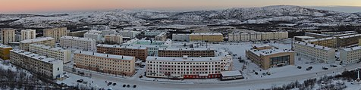

СХЕМА ТЕПЛОСНАБЖЕНИЯ
МУНИЦИПАЛЬНОГО ОБРАЗОВАНИЯ
ЗАТО ГОРОД ЗАОЗЕРСК МУРМАНСКОЙ ОБЛАСТИ
НА ПЕРИОД ДО 2035 ГОДА
(АКТУАЛИЗАЦИЯ НА 2027 ГОД)

Slide 2
Предложения по внесению изменений в Схему ТС
АО «МЭС»
1. Актуализация данных по источникам тепловой энергии и тепловым сетям.
2. Актуализация прогноза спроса на тепловую энергию.
3. Внесение изменений по балансам тепловой мощности и тепловой нагрузки котельной № 483 на 2025 год и на перспективу 2026-2035 гг.;
4. Внесение изменений на 2026-2035 годы в объёмы полезного отпуска тепловой энергии от котельной № 483 из сети потребителям.
5. Внесение изменений в мастер-план.
6. Утверждение мероприятий в сфере теплоснабжения на 2026-2035 годы.

Slide 3
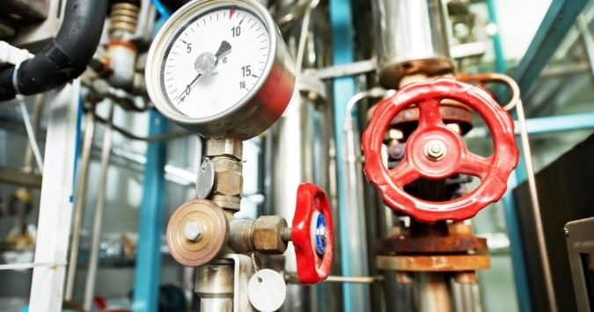
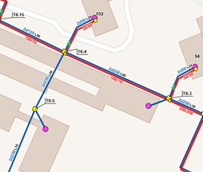
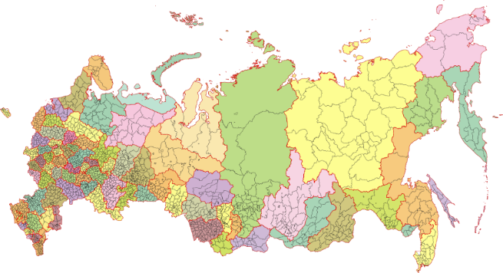

Основание для актуализации
Федеральный закон от 27.07.2010 № 190 О теплоснабжении"
Постановление Правительства РФ от 22.02.2012 №154 «О Требованиях к схеме теплоснабжения»
Федеральный закон от 06.10.2003 №131
«Об общих принципах местного самоуправления»

Slide 4
Программа мероприятий
Капитальный ремонт тепловых сетей горячего водоснабжения от котельной Теплоцентраль-483 г. Заозерск 2,55 км.
Разработка проекта, монтаж и пусконаладка систем автоматизации и диспетчеризации.

Slide 5

Финансовые затраты теплоснабжения с актуализацией на 2026 год
Общая потребность в финансировании проектов на расчетный период (до 2035 года) составляет 279 064 тыс. руб., из них:
- по источникам тепловой энергии – 10 500 тыс. руб.;
- по тепловым сетям –268 564 тыс. руб.

Slide 6
Спасибо за внимание!
ООО «Объединениеэнергоменеджмента»
197227, г. Санкт-Петербург,
Комендантский пр-т 4, лит. А, оф. 407, 422, 515
Тел: +7 (812) 449-03-16
Email: sale-otdel@yandex.ru

